Slide 1


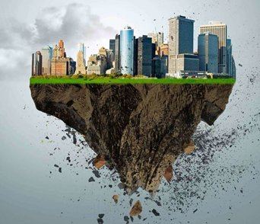
La ou les théories
de l’effondrement ?
L. STEFFAN

Slide 2
Peu de modèles
On ne lie pas tous
les sujets
La science est prudente et modeste
Théorie
Vulgarisation
rejet ou adhésion
plutôt des gens diplômés
des imaginaires très différents qui induisent des choix très différents
Exemple grande accélération
Qualité variable
Liens entre tous les sujets et les disciplines
Parfois des extrapolations des modèles
Vision assez mécaniste
Impact
grand public
L. STEFFAN

Slide 3
STEFFAN
Modèles rétrospectifs et analytiques
Modèles prospectifs et mathématiques
Effondrement lent, rapide, partiel ou total ?
L. STEFFAN

Slide 4
Modèles rétrospectifs et analytiques
Effondrement sociétés complexes TAINTER
Trop grande complexité sociale
Effondrement DIAMOND
Dégradation environnement, changements climatiques, voisins hostiles, commerce ou mauvaise de réponse sociétale
Les 5 stades de l’effondrement ORLOV
Financier Commercial Politique
Social Culturel
Baisse des rendements (éducatifs productifs, etc)
L. STEFFAN

Slide 5
STEFFAN
Modèles prospectifs et mathématiques et systémiques
Limites to Growth World 3 MEADOWS
12 scénario différents
Business As Usual comme scénario central
Modèle HANDY MOTESHAREI et alii
Trop d’inégalités
Dépassement des limites de la planètes
3 sont franchies 4 non franchies 2 non évaluables
9 limites planétaires
Planetary Boundaries ROCKSTRÖM et alii
La grande accélération STEFFEN et alii
l’activité humaine à modifier notre milieu
L. STEFFAN

Slide 6
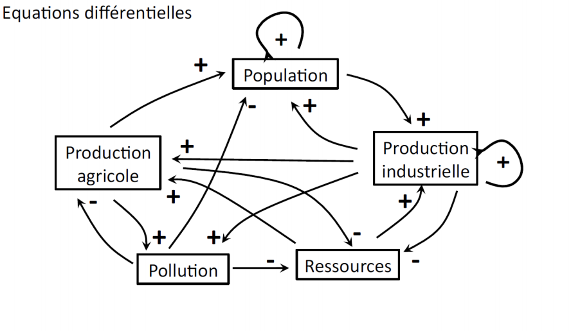
Tendance historique de 1900 à 1970
Phase 1
Collecte données
Trajectoire prévue en 1972
Trajectoire observée depuis
L. STEFFAN
Stock de ressources non renouvelables
Collecte des données disponibles de 1900 à 1970 pour construire le modèle
POPULATION
Nourriture par habitant
Service par habitant
Production par habitant
Pollution
1900
1970
2000
2050
2100
L. STEFFAN
TEMPS

Slide 7
2030
Déclin Population collapse économique
Phase 2
Modélisation
Tendance historique de 1900 à 1970
Trajectoire prévue en 1972
Trajectoire observée depuis
L. STEFFAN
Stock de ressources non renouvelables
POPULATION
Nourriture par habitant
Service par habitant
Production par habitant
Pollution
1900
1970
2000
2050
2100
L. STEFFAN
2030
TEMPS

Slide 8
STEFFAN
Tendance historique de 1900 à 1970
Phase 3
Vérification 2002
Meadows
Trajectoire prévue en 1972
Trajectoire observée depuis
L. STEFFAN
Stock de ressources non renouvelables
POPULATION
Nourriture par habitant
Service par habitant
Production par habitant
Pollution
1900
1970
2000
2050
2100
L. STEFFAN
2030
TEMPS

Slide 9
STEFFAN
Tendance historique de 1900 à 1970
Phase 3
Vérification 2014 Turner
Trajectoire prévue en 1972
Trajectoire observée depuis
L. STEFFAN
Stock de ressources non renouvelables
POPULATION
Nourriture par habitant
Service par habitant
Production par habitant
Pollution
1900
1970
2000
2014
2050
2100
L. STEFFAN
2030
TEMPS

Slide 10
2030
Déclin Population collapse économique
Poursuite trajectoire ?
STEFFAN
Tendance historique de 1900 à 1970
Trajectoire prévue en 1972
Trajectoire observée depuis
L. STEFFAN
Stock de ressources non renouvelables
POPULATION
Nourriture par habitant
Service par habitant
Production par habitant
Pollution
1900
1970
2000
2014
2050
2100
L. STEFFAN
2030
TEMPS

Slide 11
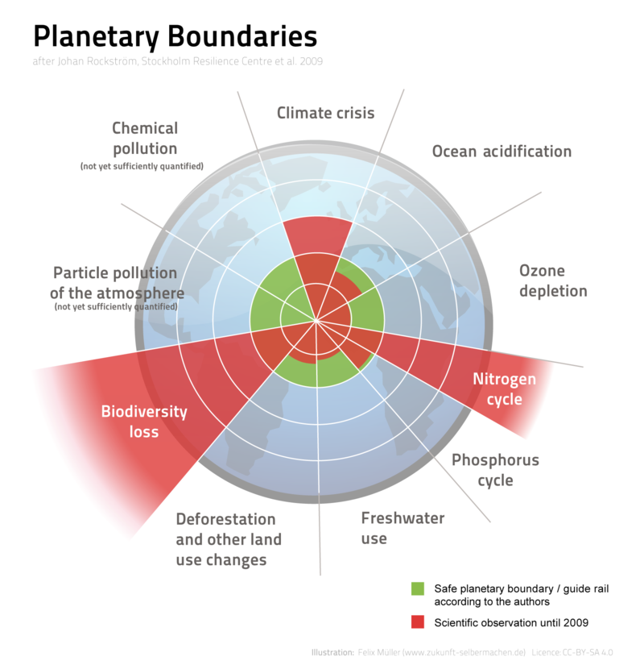
Limites planétaires
Franchi
Non franchi
Non calculable en l’état
Concentration CO2 > 350 ppm
Érosion biodiversité
Perturbation cycle azote phosphore
Modification usage des sols
Utilisation d’eau douce
Diminution de la couche d’ozone
Acidification des océans
Pollution chimique
Concentration des aérosols atmosphérique
L. STEFFAN

Slide 12
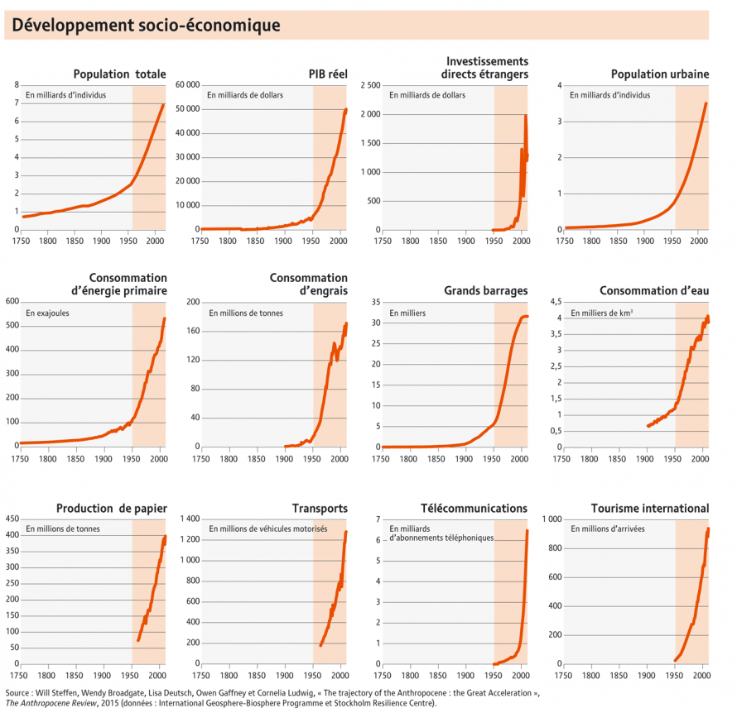
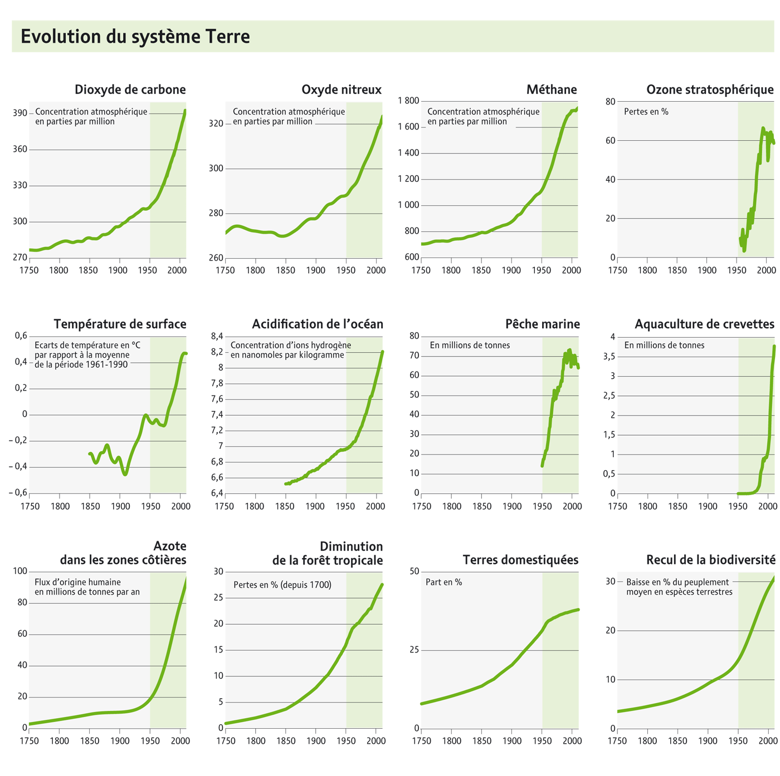
La grande accélération
Système économique
Système terre
L. STEFFAN

Slide 13
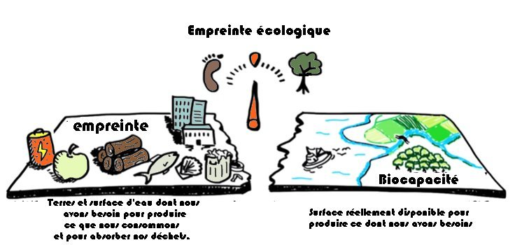
Fragilité : Overshoot Catton
William Catton, Overshoot: The Ecological Basis of Revolutionary Change 1980
Tout cela est très fragile et il faut respecter les équilibres
L. STEFFAN

Slide 14
Limites
Dépassement
Capacité
porteuse
Consommation
Capacité porteuse
TEMPS
Consommation
Dépassement sévère
Capacité
porteuse
TEMPS
TEMPS
L. STEFFAN

Slide 15
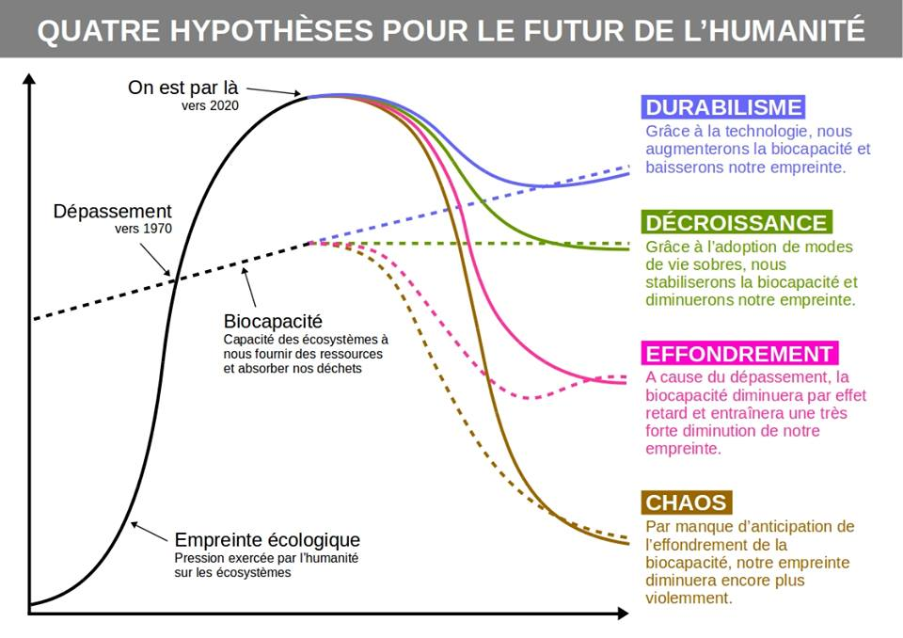
Effondrement lent, rapide, partiel ou total ?
STEFFAN
Falaise de Sénèque Bardi
Hypothèse des collapsologues
TEMPS
L. STEFFAN

Slide 16
Effondrement lent, rapide, partiel ou total ?
STEFFAN
L. STEFFAN

Slide 17
Il n’ y a pas ou peu de modèles globaux
STEFFAN
Juste l’intuition que le système n’est pas durable
Masse de données disponibles
Systémique et systèmes complexes
Cependant la frontière est souvent floue dans ce qui suit entre les travaux scientifiques et l’opinion de l’auteur qui nous amène dans son système de pensée.
L. STEFFAN

Slide 18
Pas de date pas de certitudes
STEFFAN
On ne peut pas avancer de date comme le fait Yves Cochet
On ne peut pas dire avec certitude ce qui se passera
Par définition le futur est inconnaissable sauf en grandes tendances
L. STEFFAN

Slide 19
Scientifiques passeurs et Vulgarisateurs
Yves Cochet
Institut Momentum
Pablo Servigne Comment tout peut s’effondrer
Cyril Dion
Demain
Après demain
Aurélien Barrau
Le plus grand défi de l’humanité
T30
Scientifique
Suivi des publications scientifiques
LCH
science
Les autres
Adopte un collapso
etc
Accueil des collapso
Exploration futur
JM Jancovici
Carbone 4
shift
Gaël Giraud économiste
AFD
L. STEFFAN

Slide 20
Scientifiques passeurs et Vulgarisateurs
Problème ressources
Biodiversité
Changement climatique
Pollution
Lien énergie /création richesse
Esclaves énergétique
Problèmes agricoles
Verrouillage sociotechnique
Notre crise est systémique car les problèmes sont liés
TEMPS
L. STEFFAN

Slide 21
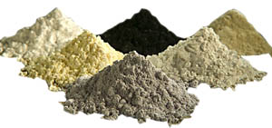
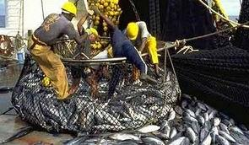
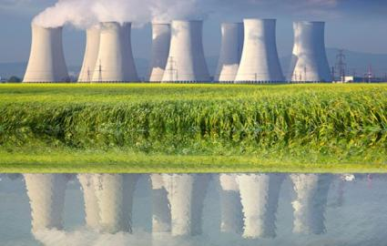
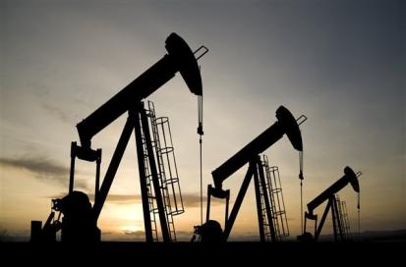
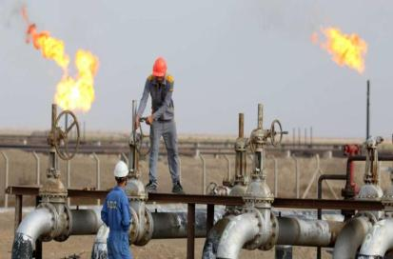
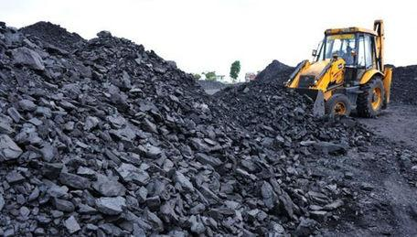
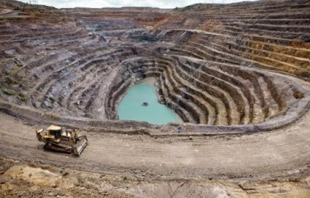
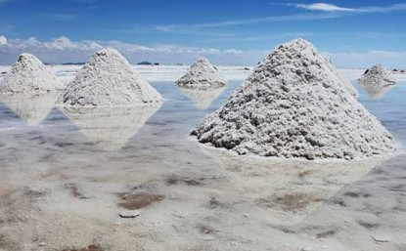
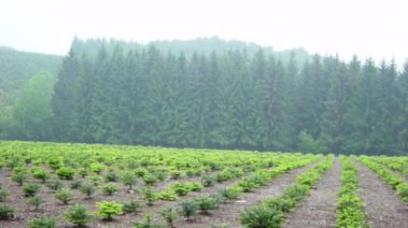

Ressources
Ressource infinie !
Croissance continue
Ressource renouvelable
Croissance nulle, à terme
Ressource non renouvelable
Croissance… puis déclin
pétrole
forêt
…sable !
Un exemple ?
métaux
gaz
…aucun !
pêche
Lithium
terres rares
uranium
charbon
Philippe DONAT-FILLIOD

Slide 22
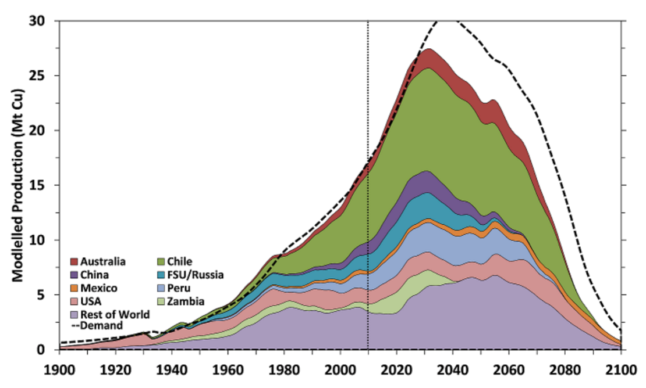
Métaux : prévisions pour le cuivre jusqu’en 2100…
un « pic », puis déclin de production du cuivre
Philippe DONAT-FILLIOD
(Source : “Resources, conservation and recycling” Northay and al.)

Slide 23
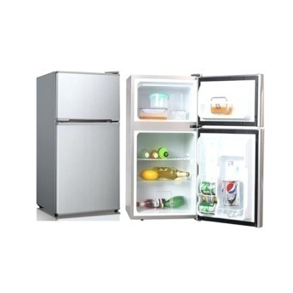

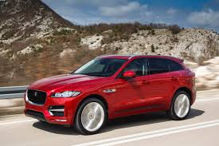
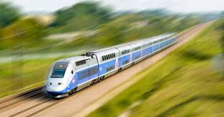


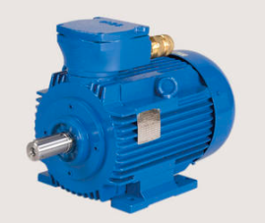

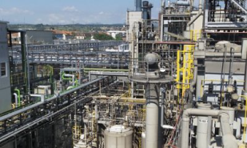

l’énergie transforme le monde
Modification de température
Modification de la vitesse
Modification de la forme
Modification de la position dans un champ
(magnétique, électrique, gravitationnel…)
Modification de la composition chimique
ou changement composition atomique
L. STEFFAN

Slide 24





énergie
ÉNERGIE
85 % énergies fossiles
15 % énergies renouvelables
Pétrole 34 %
Gaz 24 %
Charbon 27 %
Barrage, moulins, éoliennes, solaire, etc.
Accélèrent le réchauffement
climatique
Et moins disponibles
Consomment des ressources rares
Indispensables pour créer de la richesse (PIB) et transformer le monde
L. STEFFAN

Slide 25



complexité flux limité
Complexité
interdépendance
Limite de flux
ou

Slide 26
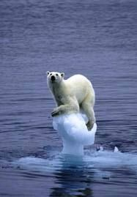
Un vocabulaire spécifique
Fonte des glaces
Moins de rayonnement solaire renvoyé (albedo)
Augmentation des températures
Boucle de rétroaction positive = les problèmes s’alimentent
Gains d’efficacité
Nouveaux usages
Énergie consommée augmente
Effet rebond

Slide 27
Impact grand public
Déni
Peur
Difficulté à se projeter dans l’avenir
Transformation des valeurs
Changement de vie
Espoir dans des solutions techniques
Espoir dans des changements sociétés
Engagement politique
L. STEFFAN

Slide 28
Impact grand public
L. STEFFAN

Slide 29



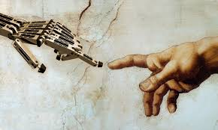
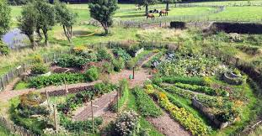

Impact grand public
Mad Max ou Walking Dead
Techno salvation
Sobriété et transition

Slide 30
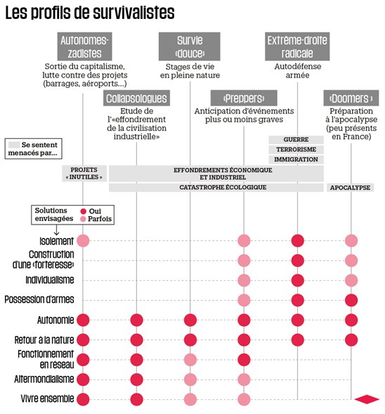
Impact grand public
L. STEFFAN

Slide 31

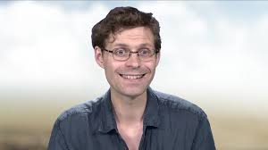
questions politiques posées
L. STEFFAN

Slide 32
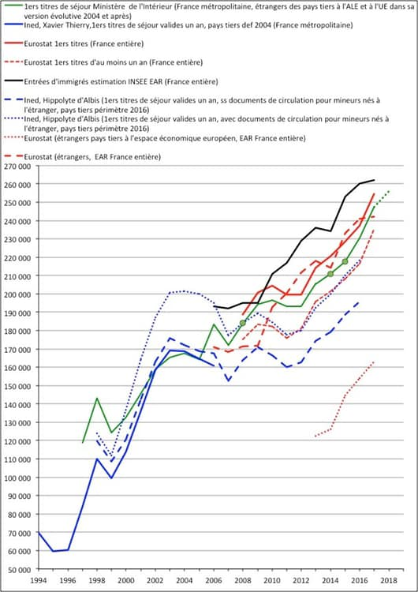
questions politiques posées
Cette question nécessite une refondation du politique
Si vous avez une vision de l’homme bon à la suite de Rousseau vous aurez tendance à privilégier sa liberté.
Si comme Hobbes vous pensez que l’homme est un loup pour l’homme vous voudrez restreindre ses libertés.
Si vous pensez que les pays vont avoir des jeux non coopératifs et que les intérêts des pays sont rivaux vous voudrez fermer les frontières et taxer les importations
.
L. STEFFAN

Slide 33
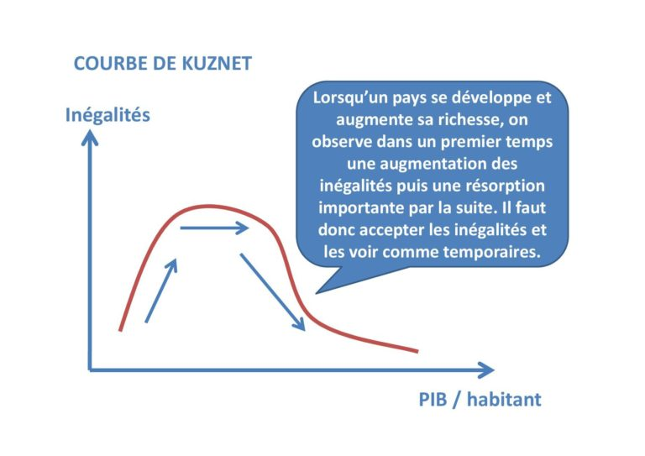
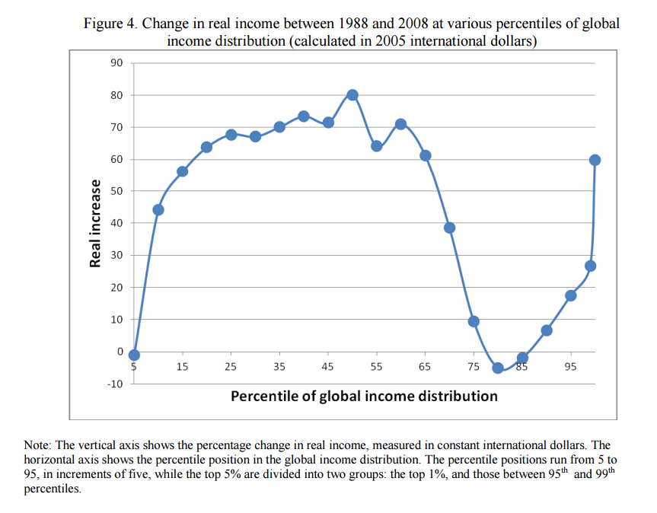
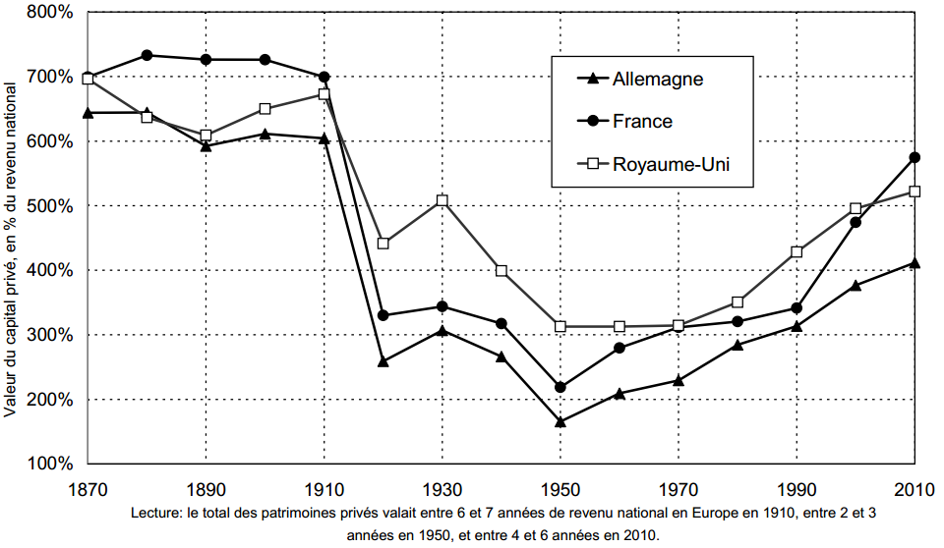
questions politiques posées

Slide 34
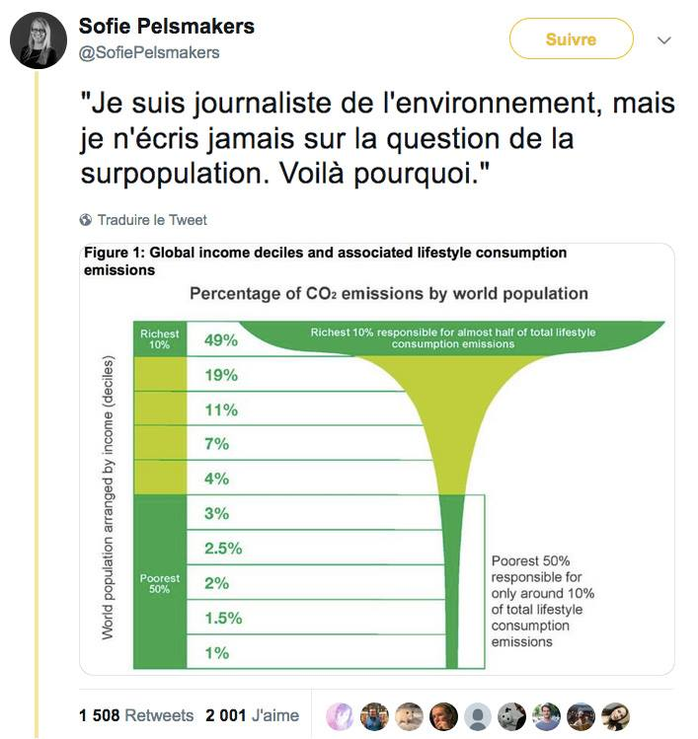
questions politiques posées
Qui doit faire des efforts ?
Les 50 % les plus pauvres de la planète ne sont responsables que de 10 % des émissions.
Ils ont beau avoir une démographie plus dynamique, ils ne sont pas le problème.
L. STEFFAN

Slide 35
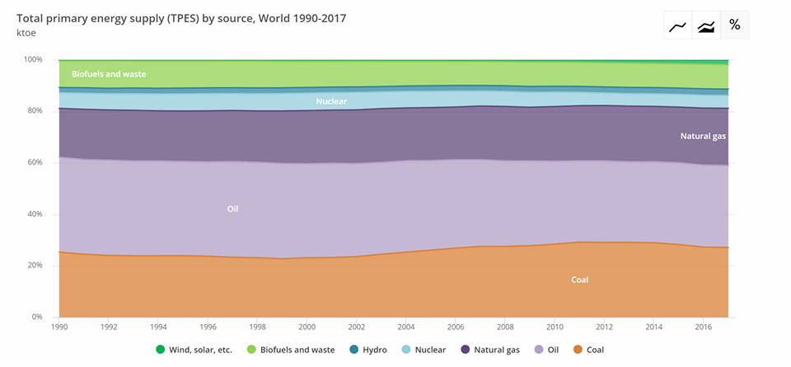
questions politiques posées
Rien ne change
30 ans de développement durable et de lutte contre le changement climatique
L. STEFFAN

Slide 36
questions politiques posées
Décroissance pour éviter le réchauffement climatique ?
On dit quoi au déclassés qui n’ont même pas le minimum ? Il y a 8,8 millions de pauvres en France.
Comment on finance la solidarité, les hôpitaux, l’école, la santé et les services publics qui sont financés par une part de prélèvements sur la richesse produite.
Est-ce que tous les produits ou services (qui inéluctables utilisent des ressources) se valent. De l’énergie pour soigner des gens ou sauver des vies, c’est pareil que pour regarder une vidéo sur you tube ? Il faut réfléchir à la part maudite acceptable.
L. STEFFAN

Slide 37
questions politiques posées
Dans une société, il y a trois éléments cruciaux :
L’alimentation
La santé
La sécurité
Comment on les maintient en place pour assurer la maîtrise des événements ?
L. STEFFAN

Slide 38
questions politiques posées
On n’isolera pas tous les logements en 6 mois
On ne transformera pas l’agriculture en 6 mois
On ne transformera pas l’activité productive en 6 mois
Comment on fait pour maintenir une réflexion sur le temps long ?

Slide 39
questions politiques posées
Est-ce que le Green New Deal (GND) est crédible ?
Transition énergétique des éoliennes, du photovoltaïque ou des smart grids permettront de solutionner nos problèmes.
Les écolos nous parlent de changement de mode de vie
Ils ont tendances à développer des orthopraxies (pas de viande, zéro déchet, bio, circuits courts, pas d’avion, etc.) qui interrogent notre rapport à la consommation. Le seul risque est d’oublier l’objectif et la raison d’être de ces orthopraxies.
Comment on maintien les libertés individuelles ?
Une rose bio du cap a un bilan carbone pourrie et elle est produite dans des conditions sociales détestables.
Comment on appréhende la complexité des modes de production ?
L. STEFFAN

Slide 40
questions politiques posées
Comment on fait pour ne pas désigner des bouc-émissaires ?
Comment on affronte collectivement une situation inconnue à cette échelle ?
Cultiver un recul sur les situations. « sagesse » :
Le respect et l’éthique de la relation. Cohésion
S’entraîner aux situations catastrophiques en s’inventant des rôles virtuels, des scénarios.
Favoriser l’improvisation et le bricolage. Défricheurs
L. STEFFAN

Slide 41
questions politiques posées
LES THÉORIES DE L’EFFONDREMENT POSENT DES QUESTIONS POLITIQUES
EFFONDREMENT OU NON, DANS QUELLE SOCIÉTÉ VOULONS NOUS VIVRE ?
Ce questionnement est valable, pour les problèmes de climat, de pollution ou d’inégalités
L. STEFFAN

Slide 42
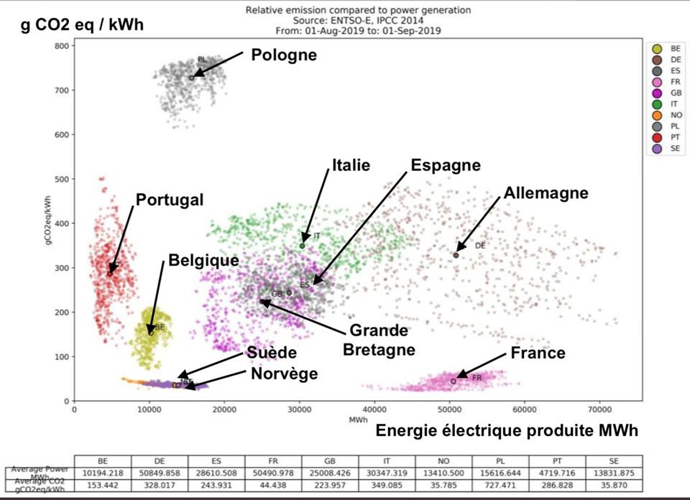
questions politiques posées
L. STEFFAN

Slide 43
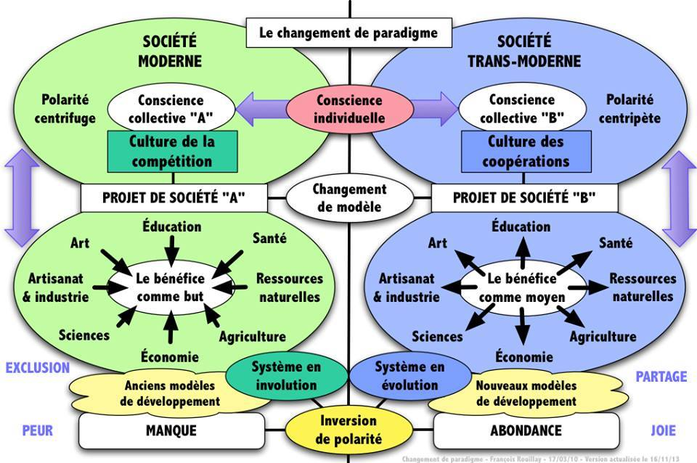
questions politiques posées
L. STEFFAN
Schéma François Rouillay

Slide 44
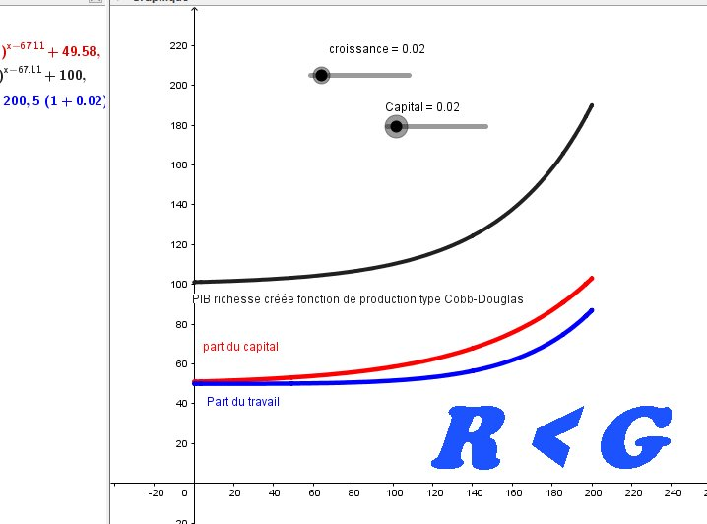
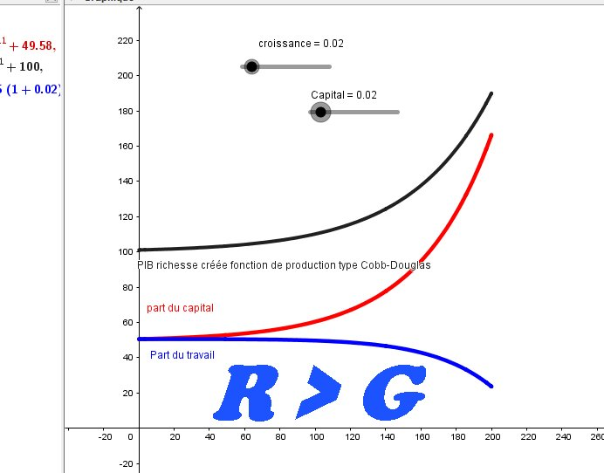
questions politiques posées
Peut-on maintenir la rémunération des capitaux au niveau actuel ? Si non, comment on fait pour que le système financier ne s’effondre pas ?
L. STEFFAN

Slide 45
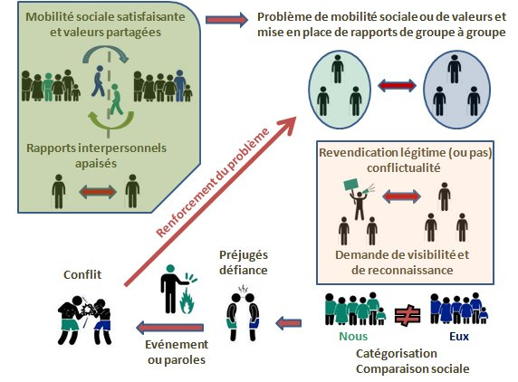
questions politiques posées

Slide 46




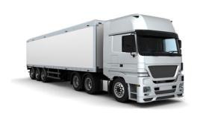

équivalent énergie / homme
≈ 100 W avec les jambes, ou ≈ 10 W avec les bras
Equivalent à
200 à 1000 esclaves énergétiques
= 60 kW ≈ 600 paires de jambes
= 100 kW ≈ 10 000 paires de bras
= 400 kW ≈ 4000 paires de jambes
= 100 MW ≈ 10 000 000 paires de bras
Philippe DONAT-FILLIOD
(Source : Jean-Marc Jancovici)

Slide 47



Mais avec quel Taux de Retour Énergétique (TRE) ?
Pas de miracle avec les pétroles non conventionnels
Début du 20ème siècle :
Aujourd’hui :
TRE = 100
TRE = 10
1 baril consommé
1 baril consommé
≈ 10 barils extraits
100 barils extraits
Philippe DONAT-FILLIOD
Et quand le TRE descendra …à 5 ? …à 2 ?
Le miracle : pétroles de schistes, pétroles offshore …etc ?

Slide 48
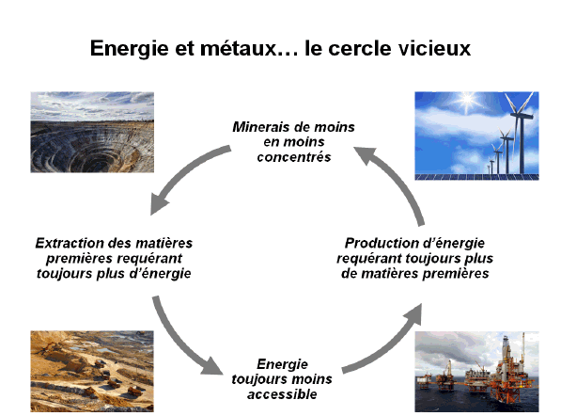
Métaux et énergie : le cercle vicieux…
Philippe DONAT-FILLIOD
Minerais de moins en moins concentrés*
(*≈ 25 tonnes de roches extraites pour 1 tonne de cuivre max)
Extraction exigeant toujours plus d’énergie
Production d’énergie exigeant de plus en plus de métaux
Energie de moins en moins accessible
(Source : Philippe Bihouix)

